Slide 1



Slide 2
Elementos Químicos
Exemplo 1
Exemplo 2
Sódio
Magnésio
Na
Mg

Slide 3
SO₂, O₂, O₃, H₂O, H₂, N₂, NaCl, HCl,HF

Slide 4
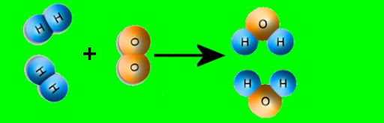
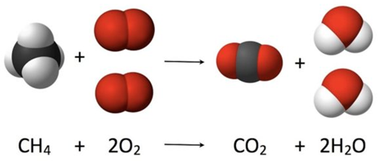
Reações Químicas
2H₂ + O₂ 2H₂O

